Slide 1
Gestione perioperatoria della malnutrizione
Maria Chiara Ranucci
DM Chirurgia Generale e d’urgenza, Asl Roma 5

Slide 2
Malnutrizione
Expert :« an acute, subacute, or chronic state of nutrition in wich varying degrees of overnutrition or undernutrition, with or without inflammatory activity, have led to a change in body composition and diminished function»
ESPEN diagnostic criteria for malnutrition based on:
BMI < 18,5 kg/m2
Low fat free mass index or weight loss >10-5% over 3 mounths

Slide 3

ESPEN: La terapia nutrizionale è la fornitura di nutrizione o nutrienti per via orale (dieta regolare, dieta terapeutica, ad esempio, cibo fortificato, ONS) o attraverso la nutrizione enterale (EN) o la nutrizione parenterale (PN) per prevenire o trattare la malnutrizione".
Terapia nutrizionale medica” (MNT) è un termine che comprende ONS, alimentazione del tubo enterale (nutrizione enterale) e nutrizione parenterale”
Nutrition is one of the few modificable risk factors for frailty, and it should be a target for both prevention and treatment of this syndrome.

Slide 4
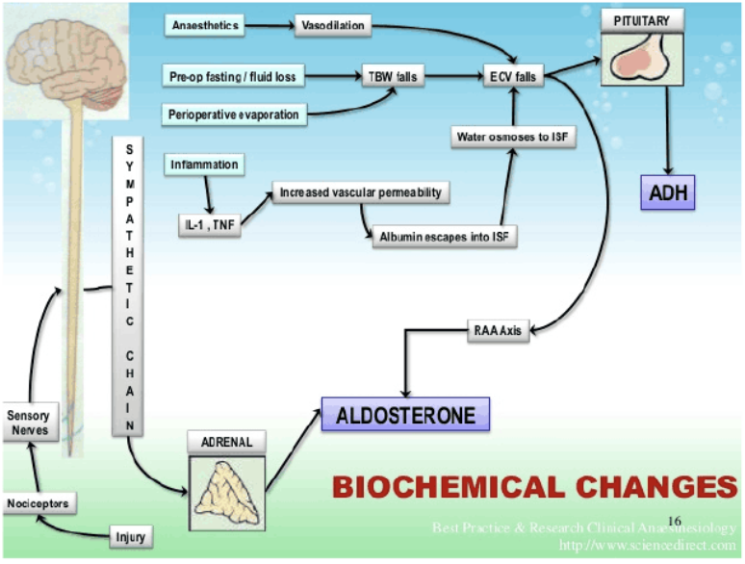
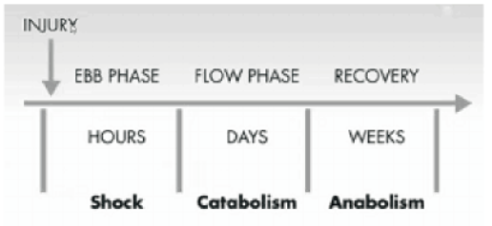

Slide 5
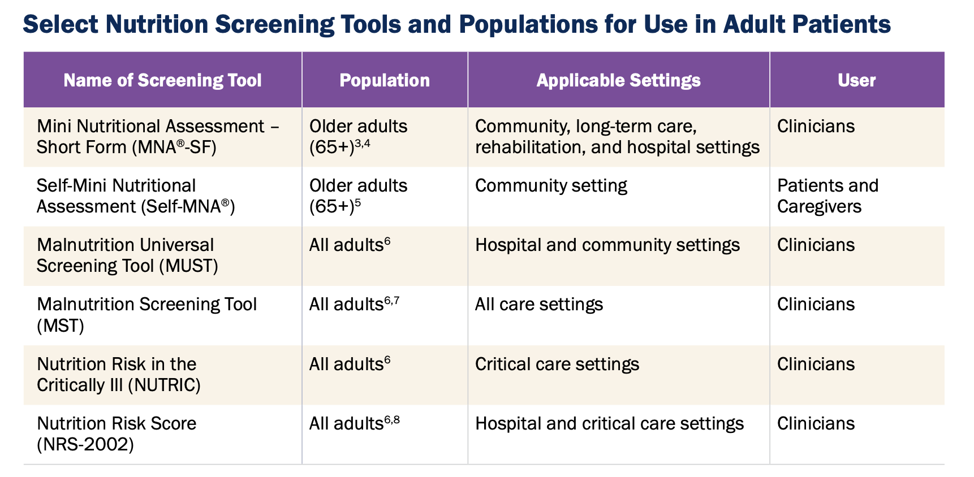
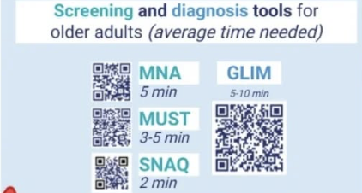


Slide 6
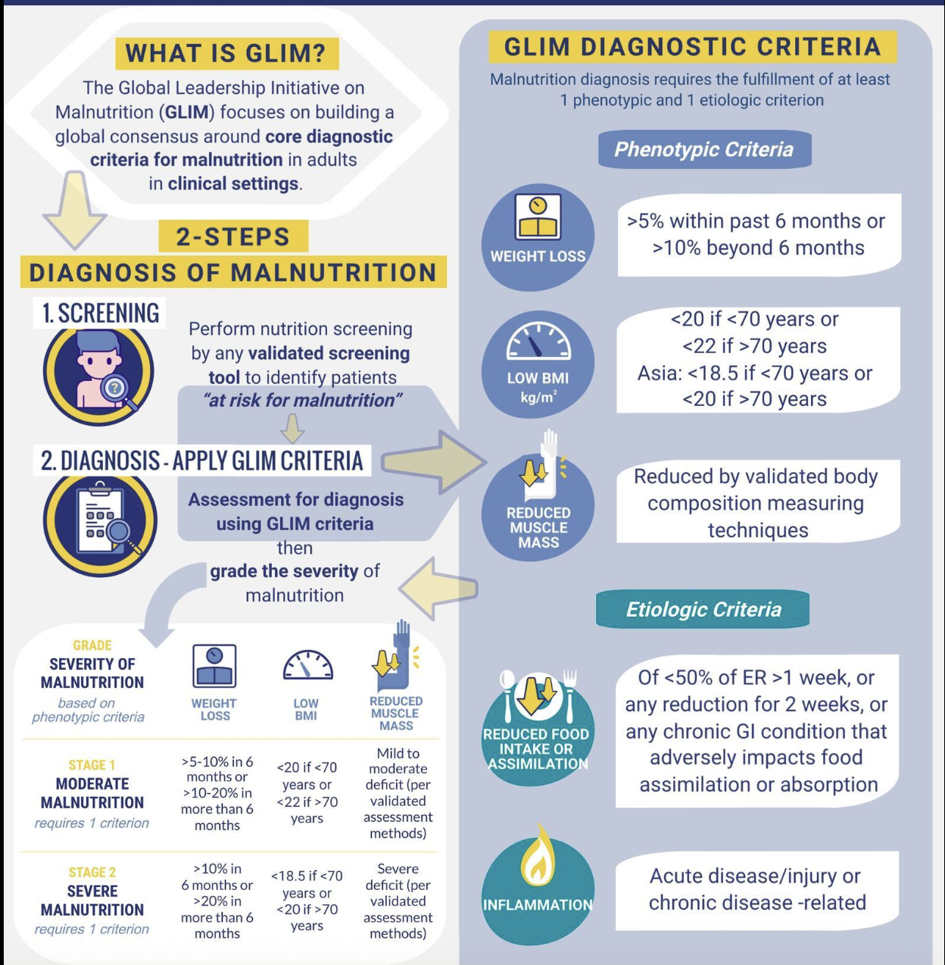


Slide 7
Biochimical markers
INDIRETTI
SPECIFICI
Emocromo
Funzione renale e epatica
Profilo lipidico
Elettroliti
Fettina e ferro sierico
Albumina sierica
Elettroforesi proteica
Trasferrina
vit D, B12, A, E e acido folico
Prealbumina sierica e retinol bindind protein
pseudocolinesterasi

Slide 8
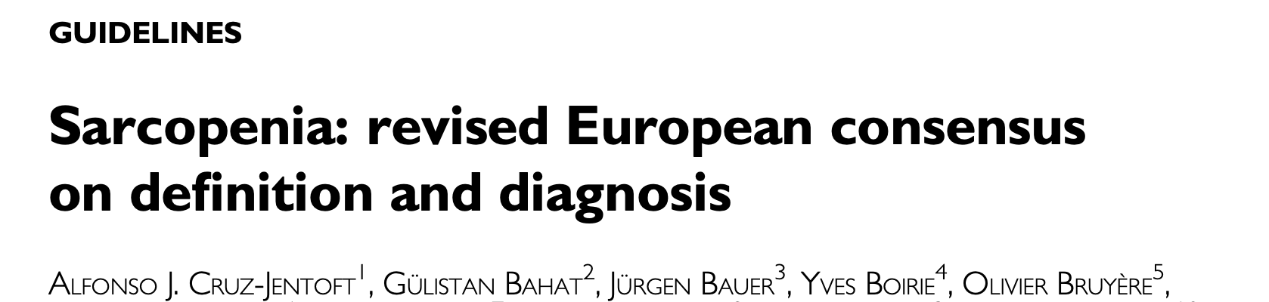
Albumin may also be considered to define surgical patients at severe nutritional risk by the presence of at least one of the following criteria:
Weight loss >10–15% within 6 months
BMI <18.5 kg/m2
Subjective Global Assessment (SGA) Grade C
preoperative serum albumin <30 g/l (with no evidence of hepatic or renal dysfunction)

Slide 9


50-60% CHO 25-30% lipid 25-30% protein
25*35 Kcal/Kg/day
Coefficenti: attivita fisica e stress
Pz con BMI < 21 Kg/m2. in genere 32-38 Kcal/Kg/day
Proteine circa 1 gr/kg/die

Slide 10
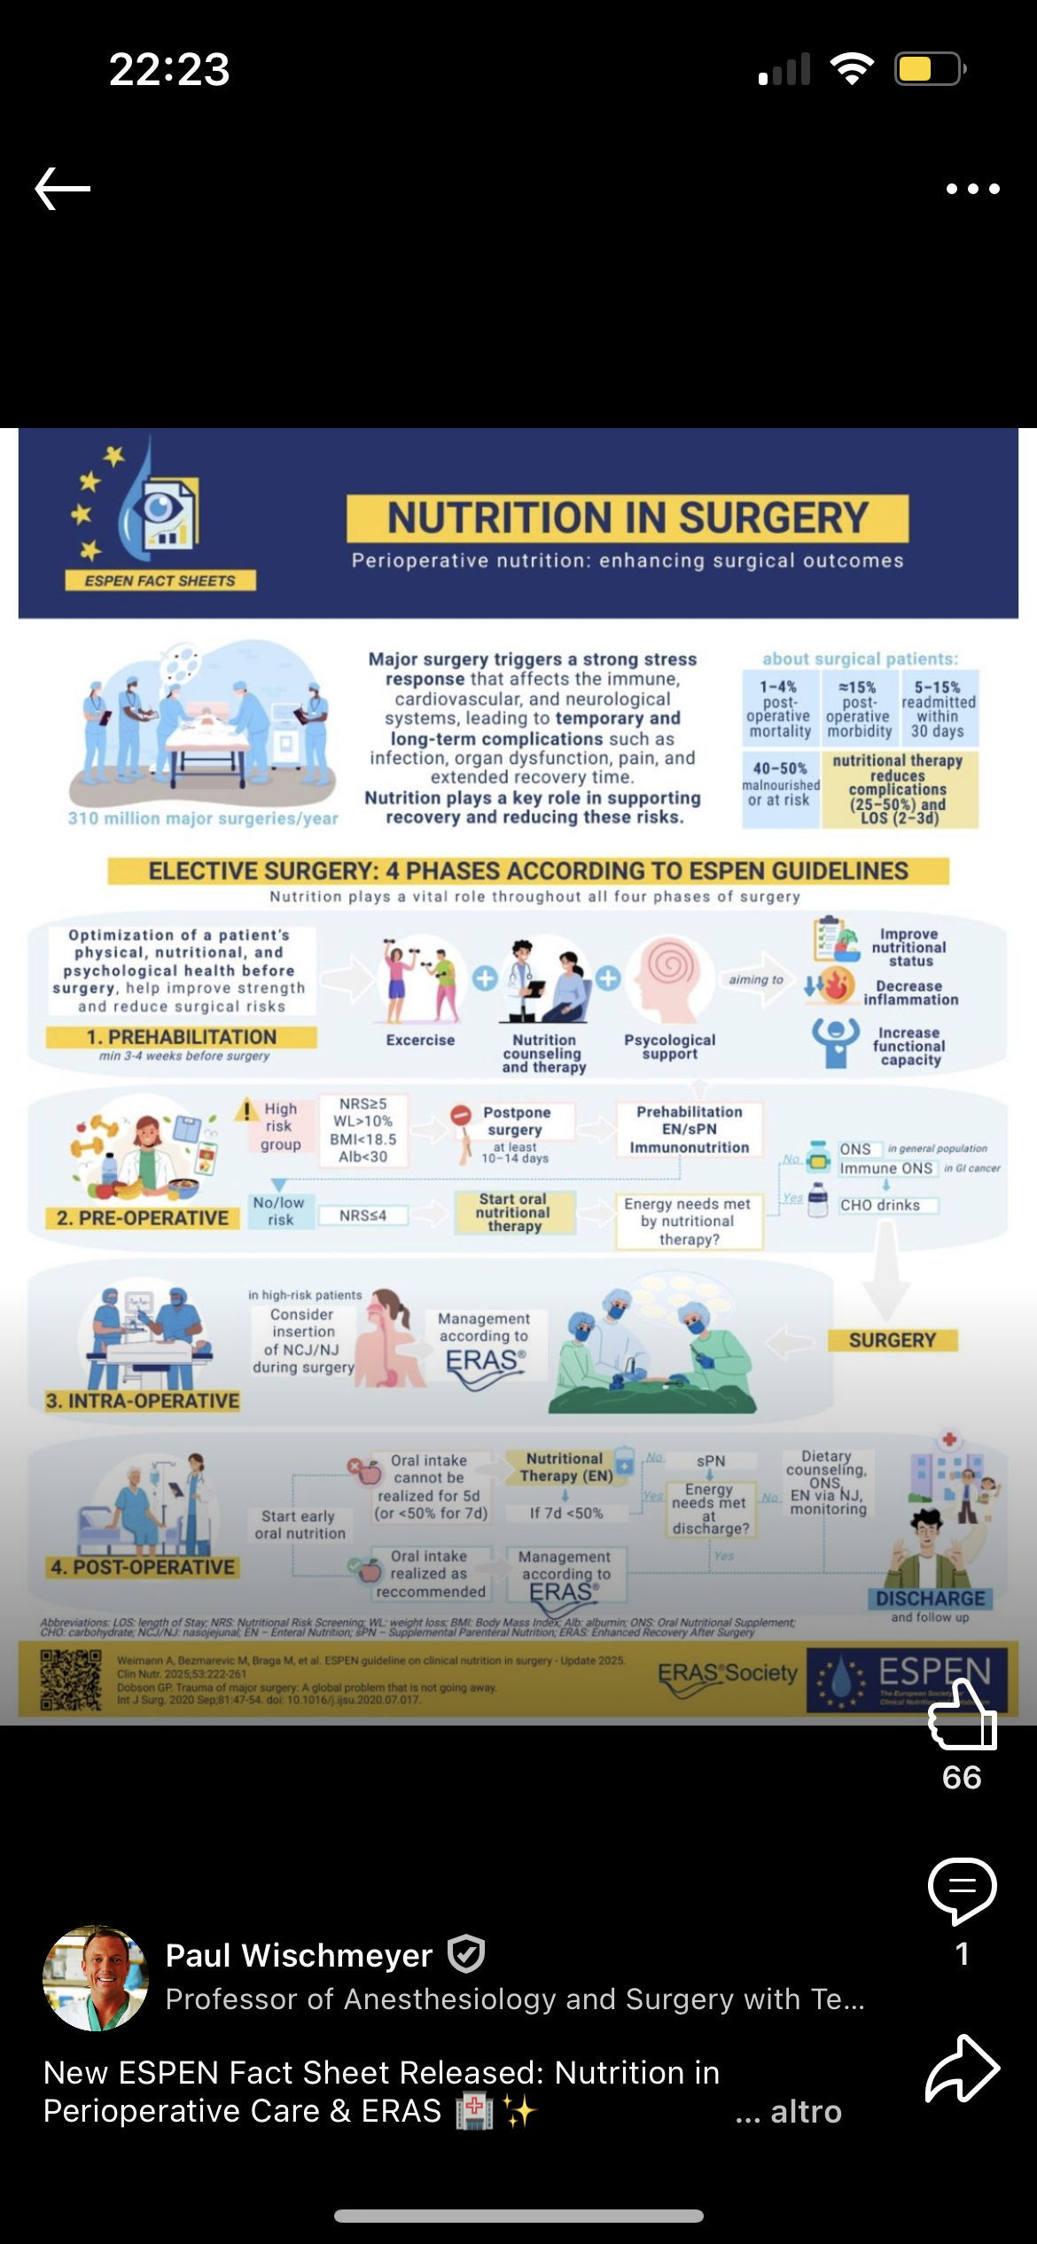
Leak
Polmoniti
Infezioni di ferita
Raccolte intraddominali
fistole

Slide 11
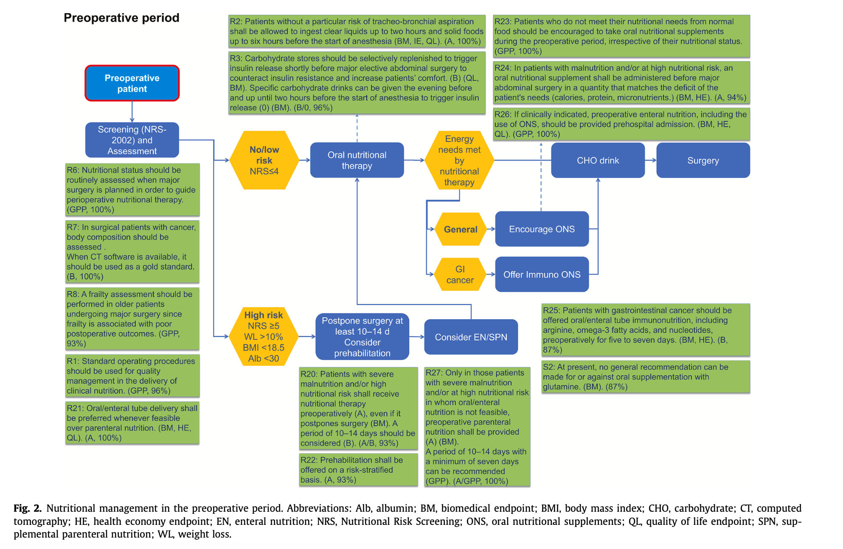

Slide 12
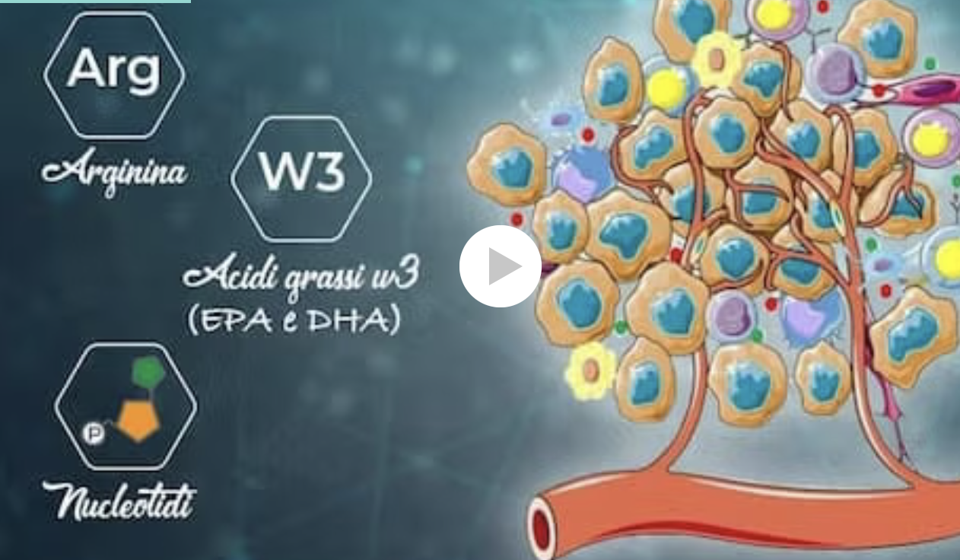
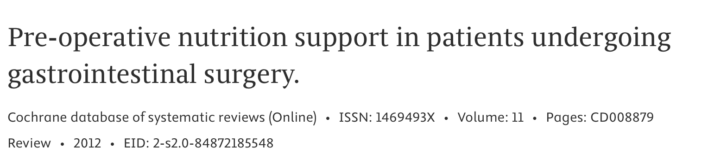
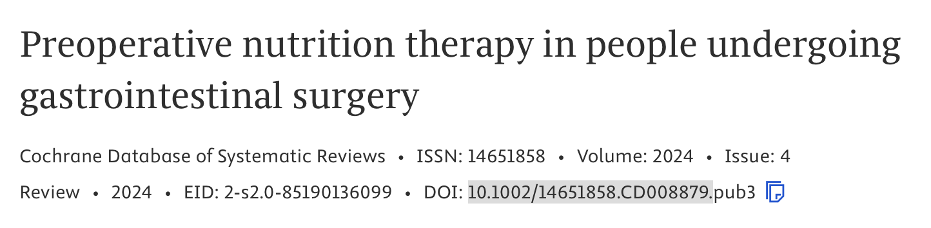
Chirurgia del tratto GI superiore (esofago, stomaco,pancreas)
Meta-analisi dedicate mostrano:
Riduzione significativa delle infezioni
– esofagectomia RR 0.58–0.71
– gastrectomia RR ∼0.60
– pancreatectomia significativi in molte analisi
Riduzione della LOS
Beneficio sia preop che postop
– 19 RCT, 2016 pazienti con esofagectomia, gastrectomia, pancreatectomia → ↓ wound infection e ↓ LOS.
Conclusione:
Massima indicazione in chirurgia esofago-gastrica e pancreatica oncologica.

Slide 13

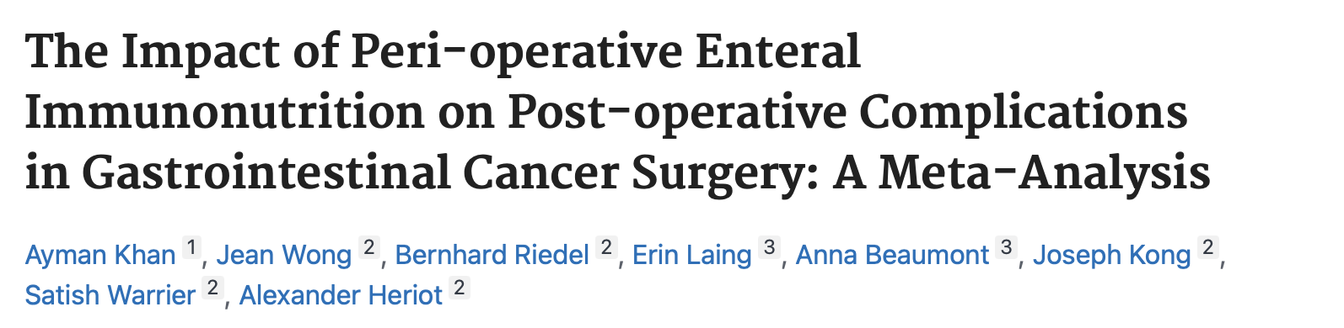
Chirurgia colorettale oncologica
minore catabolismo perioperatorio
minor rischio infiammatorio basale
Meta-analisi e RCT mostrano:
Riduzione delle infezioni (OR 0.58–0.78)
Riduzione modesta della LOS
Effetti migliori nei pazienti frail o malnutriti
Conclusione:
Effetto positivo, più evidente nei fragili/malnutriti, meno pronunciato negli standard ERAS ben nutriti.

Slide 14
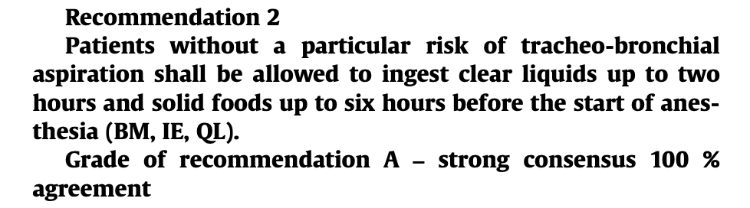
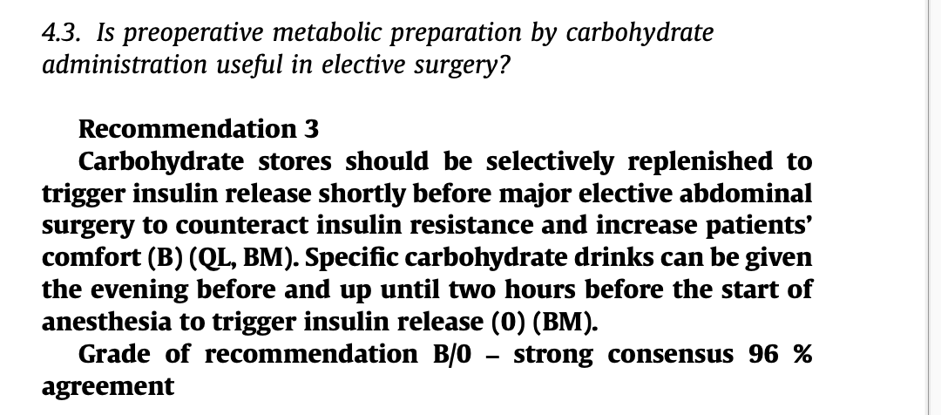

Slide 15
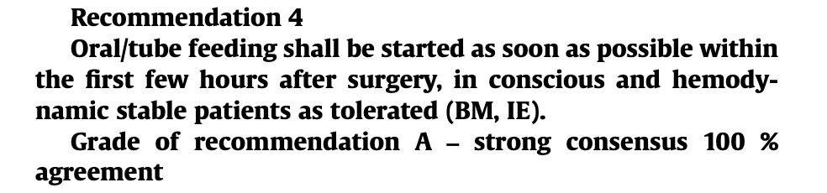
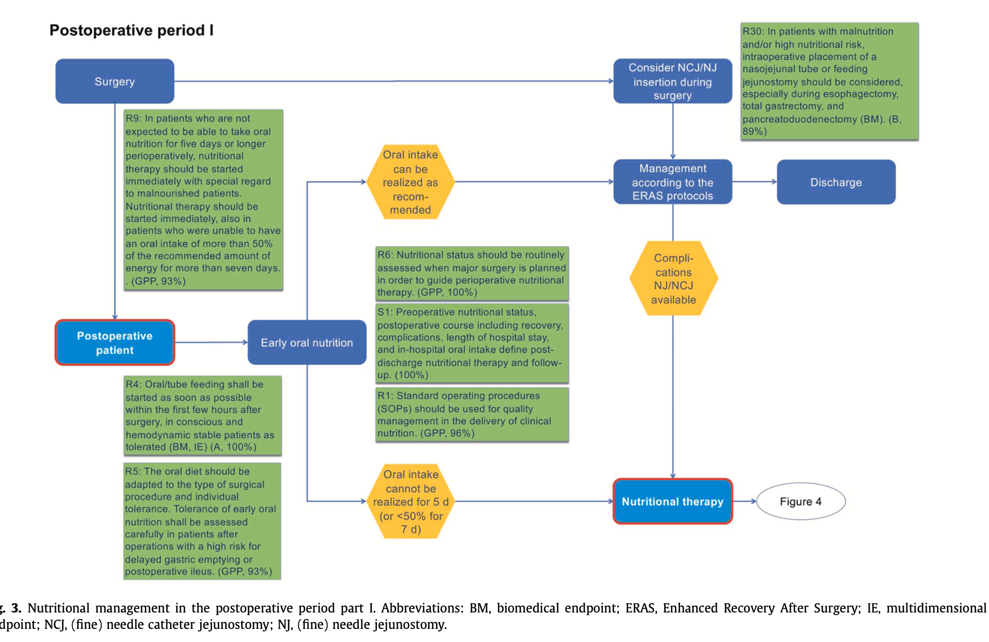

Slide 16
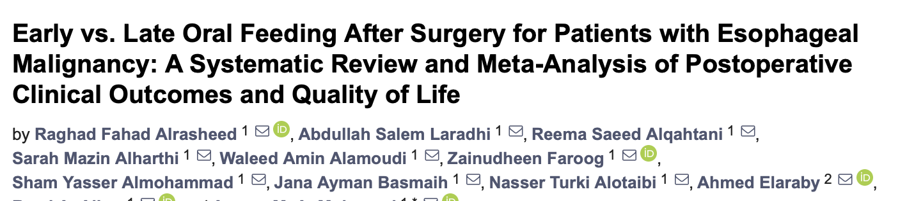
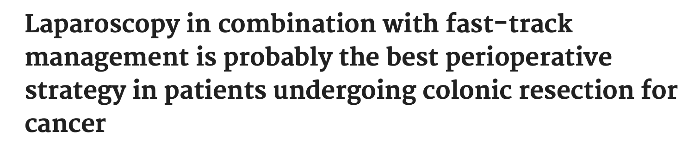
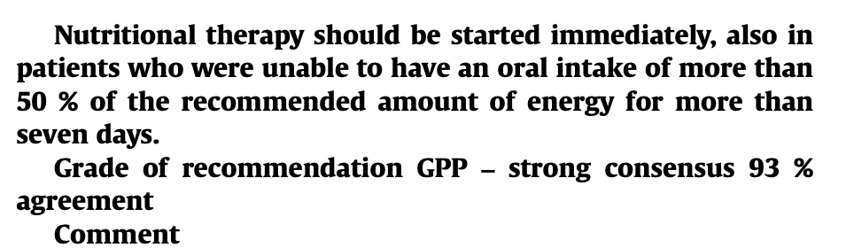
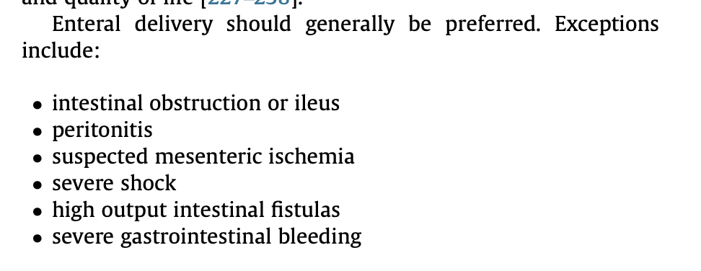

Slide 17
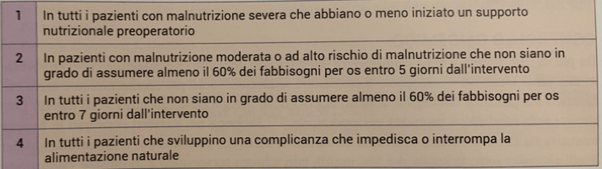

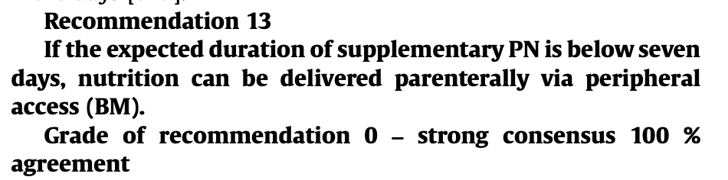
Indicazioni alla nutrizione parenterale post operatoria:

Slide 18

Grazie per l’attenzione

